Slide 1

Support new device for Android embedded
Giảng Viên: Lưu An Phú

Slide 2
Agenda
Introduction
Android architecture
Support new device for Android

Slide 3
Introduction
Các hệ thống embedded ngày càng đòi hỏi giao diện đẹp hơn. Ngoài ra chúng còn phục vụ các nhu cầu giải trí cho user như chơi game, xem phim. Từ đó nảy sinh yêu cầu phát triển các hệ thống embedded sử dụng hệ điều hành Android.

Slide 4
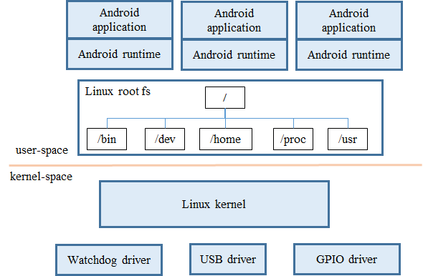
Android basic architecture

Slide 5
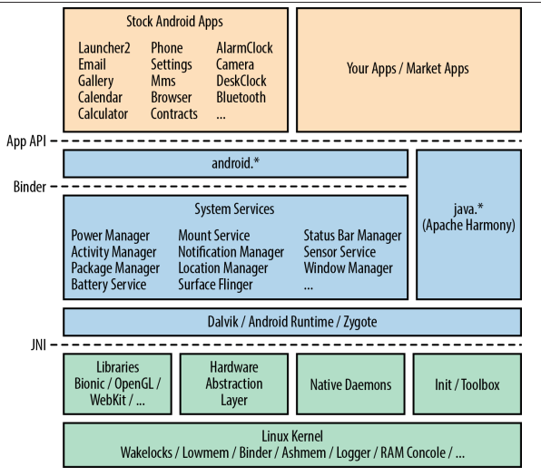
Android detail architecture
Embedded Android – Karim Yagbmour

Slide 6
Linux kernel - device driver
Do Android sử dụng chung nhân với Linux kernel nên driver trên Android viết giống như trên Linux.

Slide 7
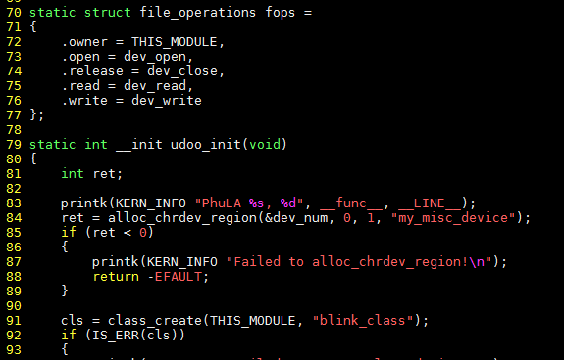
Device driver example

Slide 8
HAL - Hardware abstraction layer
Android không muốn phải chỉnh sửa lại các layer của nó mỗi khi thêm một thiết bị mới. Do đó, nó cung cấp 1 layer riêng cho nhà phát triển phần cứng – HAL layer. HAL define các standard interface để tương tác với device file. Người phát triển Android embedded phải viết code để phục vụ lời gọi từ các layer bên trên.

Slide 9
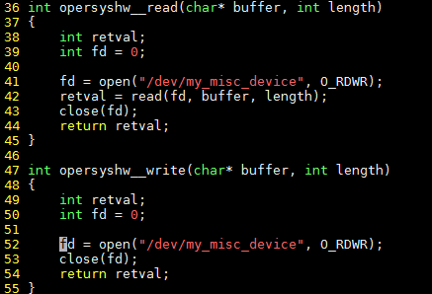
HAL example

Slide 10
Android application
Có thể được viết bằng các ngôn ngữ khác nhau. Nhưng chủ yếu là java. Các application của Android không hề biết đến sự tồn tại của root file system bên dưới. Muốn tương tác với hardware, chúng phải thông qua các service mà Android cung cấp.

Slide 11
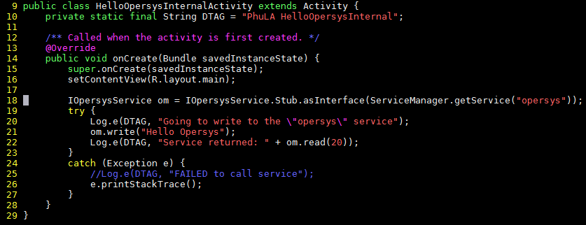
Application example

Slide 12
Binder
Các cơ chế IPC hiện tại của Linux chưa hỗ trợ 1 process gọi hàm thuộc process khác.
Ví dụ trong process A gọi hàm function_b(b1, b2); Với function_b là hàm thuộc process B.
Android implement một loại IPC mới cho phép làm việc đó. Binder được sinh ra.
Trong Android, mỗi application và mỗi service là 1 process riêng biệt. Các application sẽ gửi request đến system service thông qua Binder.
Reference: Link

Slide 13
System services
Trong Android, mỗi service là một process riêng biệt chạy ở chế độ back ground. Service process cần phải được start trước khi application sử dụng nó.
Reference: Link

Slide 14
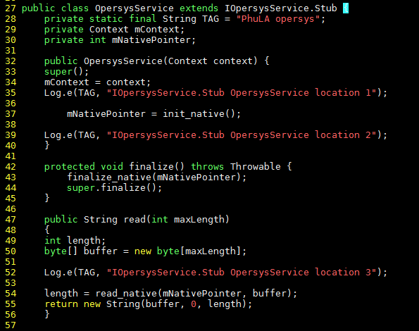
An service example

Slide 15
Dalvik/Android runtime/Zygote
Được viết bằng C. Dùng để thông dịch mã java thành mã assembly, mã assembly sau đó sẽ được thực thi bởi CPU.
Mỗi Android application khi start sẽ start một virtual machine cho riêng nó. Process ID của app chính là process ID của virtual machine.

Slide 16
Jni - Java native interface
Các application trên Java chủ yếu được viết bằng ngôn ngữ thông dịch như Java, tuy nhiên hệ thống HAL bên dưới tương tác với hardware lại được viết bằng C. Do đó Android tạo ra jni để hỗ trợ Java app có thể call các hàm viết bằng C.
Reference: Link

Slide 17
Edit Android build system
Mỗi khi support 1 device mới, chúng ta cần phải chỉnh sửa vào hệ thống build của Android để compile source code mới tạo ra.

Slide 18
Blink led demo for Android
Source code: Github
Danh sách các file source code tạo mới:
sdk/emulator/opersyshw/opersyshw_qemu.c
hardware/libhardware/include/hardware/opersyshw.h
kernel_imx/drivers/leds/opersys_led_blink.c
frameworks/base/services/java/com/android/server/OpersysService.java
frameworks/base/services/core/jni/com_android_server_OpersysService.cpp
frameworks/base/core/java/android/os/OpersysManager.java
frameworks/base/core/java/android/os/IOpersysService.aidl
packages/apps/Blink_app

Slide 19
Blink led demo for Android
Danh sách các file cần chỉnh sửa liên quan đến hệ thống build:
sdk/emulator/opersyshw/Android.mk
frameworks/base/Android.mk
kernel_imx/drivers/leds/Makefile
frameworks/base/services/core/jni/Android.mk
device/udoo/udooneo_6sx/BoardConfig.mk

Slide 20
Blink led demo for Android
Danh sách các file cần chỉnh sửa liên quan đến hệ thống load and boot:
frameworks/base/services/java/com/android/server/SystemServer.java
frameworks/base/services/core/jni/onload.cpp
frameworks/base/core/java/android/content/Context.java
frameworks/base/core/java/android/app/SystemServiceRegistry.java
system/core/rootdir/ueventd.rc
system/core/rootdir/init.rc

Slide 21
Reference
Embedded Android by Karim Yaghmour
Android System programming

Slide 22
Thank you

